Slide 1
２×３？ ３×２？ どっちでもいい？ ～配る問題，かけ算の順序～
takehikom
/ 80

Slide 2
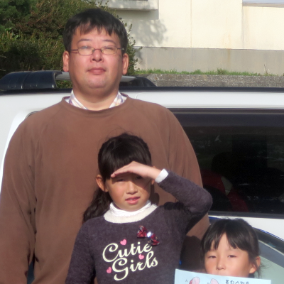
自己紹介
はてな takehikom / twitter @takehikom
「パワフルな4人の娘の父親です」
地方国立大学の教員
研究：情報検索，デジタルアーカイブ
教育：プログラミングなど
Notes:
[f:id:takehikom:20161004053723j

Slide 3
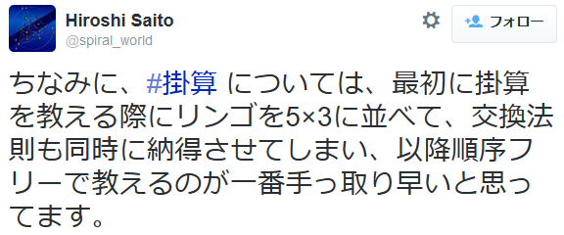
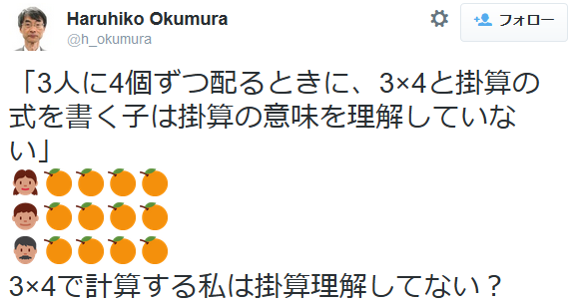
スライドの目的
以下のツイートに対し，より広い視点を提供すること（指導例，歴史・海外など）
上 https://twitter.com/spiral_world/ status/567272436601593856
右 https://twitter.com/h_okumura/ status/567179839103197184

Slide 4
ここで考える「配る問題」
さらが ３まい あります。１さらに りんごを ２こずつ のせます。りんごは ぜんぶで 何こ あるでしょう。

Slide 5
4人で4通りの配り方
アヤコ
カナコ
サワコ
タダコ
この4人の人物名の初出は http://d.hatena.ne.jp/takehikom/20120419/1334833251

Slide 6
アヤコが配ると(1/7)
さらが ３まい あります。１さらに りんごを ２こずつ のせます。りんごは ぜんぶで 何こ あるでしょう。
お皿を３枚，こう並べて

Slide 7
アヤコが配ると(2/7)
さらが ３まい あります。１さらに りんごを ２こずつ のせます。りんごは ぜんぶで 何こ あるでしょう。
まず１個

Slide 8
アヤコが配ると(3/7)
さらが ３まい あります。１さらに りんごを ２こずつ のせます。りんごは ぜんぶで 何こ あるでしょう。
２個め

Slide 9
アヤコが配ると(4/7)
さらが ３まい あります。１さらに りんごを ２こずつ のせます。りんごは ぜんぶで 何こ あるでしょう。
３個め

Slide 10
アヤコが配ると(5/7)
さらが ３まい あります。１さらに りんごを ２こずつ のせます。りんごは ぜんぶで 何こ あるでしょう。
４個め

Slide 11
アヤコが配ると(6/7)
さらが ３まい あります。１さらに りんごを ２こずつ のせます。りんごは ぜんぶで 何こ あるでしょう。
５個め

Slide 12
アヤコが配ると(7/7)
さらが ３まい あります。１さらに りんごを ２こずつ のせます。りんごは ぜんぶで 何こ あるでしょう。
３枚に２個ずつ，配った!

Slide 13
カナコが配ると(1/7)
さらが ３まい あります。１さらに りんごを ２こずつ のせます。りんごは ぜんぶで 何こ あるでしょう。
お皿を３枚，こう並べて

Slide 14
カナコが配ると(2/7)
さらが ３まい あります。１さらに りんごを ２こずつ のせます。りんごは ぜんぶで 何こ あるでしょう。
まず１個

Slide 15
カナコが配ると(3/7)
さらが ３まい あります。１さらに りんごを ２こずつ のせます。りんごは ぜんぶで 何こ あるでしょう。
２個め

Slide 16
カナコが配ると(4/7)
さらが ３まい あります。１さらに りんごを ２こずつ のせます。りんごは ぜんぶで 何こ あるでしょう。
３個め

Slide 17
カナコが配ると(5/7)
さらが ３まい あります。１さらに りんごを ２こずつ のせます。りんごは ぜんぶで 何こ あるでしょう。
４個め

Slide 18
カナコが配ると(6/7)
さらが ３まい あります。１さらに りんごを ２こずつ のせます。りんごは ぜんぶで 何こ あるでしょう。
５個め

Slide 19
カナコが配ると(7/7)
さらが ３まい あります。１さらに りんごを ２こずつ のせます。りんごは ぜんぶで 何こ あるでしょう。
３枚に２個ずつ，配った!

Slide 20
サワコが配ると(1/7)
さらが ３まい あります。１さらに りんごを ２こずつ のせます。りんごは ぜんぶで 何こ あるでしょう。
お皿を３枚， こう並べて

Slide 21
サワコが配ると(2/7)
さらが ３まい あります。１さらに りんごを ２こずつ のせます。りんごは ぜんぶで 何こ あるでしょう。
まず１個

Slide 22
サワコが配ると(3/7)
さらが ３まい あります。１さらに りんごを ２こずつ のせます。りんごは ぜんぶで 何こ あるでしょう。
２個め

Slide 23
サワコが配ると(4/7)
さらが ３まい あります。１さらに りんごを ２こずつ のせます。りんごは ぜんぶで 何こ あるでしょう。
３個め

Slide 24
サワコが配ると(5/7)
さらが ３まい あります。１さらに りんごを ２こずつ のせます。りんごは ぜんぶで 何こ あるでしょう。
４個め

Slide 25
サワコが配ると(6/7)
さらが ３まい あります。１さらに りんごを ２こずつ のせます。りんごは ぜんぶで 何こ あるでしょう。
５個め

Slide 26
サワコが配ると(7/7)
さらが ３まい あります。１さらに りんごを ２こずつ のせます。りんごは ぜんぶで 何こ あるでしょう。
３枚に２個 ずつ， 配った!

Slide 27
タダコが配ると(1/7)
さらが ３まい あります。１さらに りんごを ２こずつ のせます。りんごは ぜんぶで 何こ あるでしょう。
お皿を３枚， こう並べて

Slide 28
タダコが配ると(2/7)
さらが ３まい あります。１さらに りんごを ２こずつ のせます。りんごは ぜんぶで 何こ あるでしょう。
まず１個

Slide 29
タダコが配ると(3/7)
さらが ３まい あります。１さらに りんごを ２こずつ のせます。りんごは ぜんぶで 何こ あるでしょう。
２個め

Slide 30
タダコが配ると(4/7)
さらが ３まい あります。１さらに りんごを ２こずつ のせます。りんごは ぜんぶで 何こ あるでしょう。
３個め

Slide 31
タダコが配ると(5/7)
さらが ３まい あります。１さらに りんごを ２こずつ のせます。りんごは ぜんぶで 何こ あるでしょう。
４個め

Slide 32
タダコが配ると(6/7)
さらが ３まい あります。１さらに りんごを ２こずつ のせます。りんごは ぜんぶで 何こ あるでしょう。
５個め

Slide 33
タダコが配ると(7/7)
さらが ３まい あります。１さらに りんごを ２こずつ のせます。りんごは ぜんぶで 何こ あるでしょう。
３枚に２個 ずつ， 配った!

Slide 34
4人で4通りの配り方
アヤコ
カナコ
サワコ
タダコ
同じ? 違う?

Slide 35
4人で4通りの配り方
アヤコ
カナコ
1
2
3
4
5
6
1
4
2
5
3
6
サワコ
タダコ
1
2
1
4
3
4
2
5
5
6
3
6
番号を振ると，違いがわかる

Slide 36
4人で4通りの配り方
どの配り方がいいの？
どれでもいいの？
式は，２×３？ ３×２？
Notes:
http://www.globaledresources.com/resources/assets/042309_Multiplication_v2.pdf

Slide 37
「配る問題」のオリジナルは
子どもが ３人 います。みかんを １人に ２こずつ あげます。みんなで なんこ いりますか。
啓林館1年算数教科書 （わくわく さんすう1）
平成27～30年度版は教科書展示会で確認済
平成23～26年度版にも載っているらしい
学習指導案集[前川2011]や， 幼児向け問題集[久野2013]にも

Slide 38
考え方
[前川2011, p.66]によると
乗法学習の素地となる
かけ算を学習する際，「ほら，1年のときに習ったでしょ」と思い出せる
1個ずつ置くか，2個ずつ置くかという置き方 ではなく，置いた結果に着目させる
2個ずつ増えていっている増加の場面である
ことに気付かせる

Slide 39
4人で4通りの配り方（再掲）
アヤコ
カナコ
サワコ
タダコ
皿の置き方・りんごの配り方は違っても， すべて「２個ずつ３枚の皿に」

Slide 40
そうすると，式は…
1年であれば，２＋２＋２＝６
2年でかけ算を学習したら，２×３＝６
1つ分の数
いくつ分
ぜんぶの数

Slide 41
「かけ算の順序」への批判1
サワコ・タダコのように，りんごを並べれば，２×３でも３×２でもよい
サワコ
タダコ

Slide 42
「かけ算の順序」への批判2
カナコ・タダコの ように配れば（トラ ンプ配り）， ３個ずつ２回で， ３×２＝６になる
カナコ
1
4
2
5
3
6
タダコ
1
4
2
5
3
6

Slide 43
なぜ「どっちでもいい」ではないか1
「２個ずつ３枚の皿に」と「３個ずつ ２枚の皿に」の違いを重視するから
２＋２＋２＝６ ２×３＝６
３＋３＝６ ３×２＝６

Slide 44
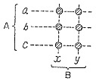
なぜ「どっちでもいい」ではないか2
2種類の批判は数学教育の現代化運動（1960～70年代）で出現し， 過去の遺物となったから
「現代化」「かけ算」のキーワード
アレイ，直積
School Mathematics Study Group (SMSG) [SMSG 1962]
[中島1968, p.77]

Slide 45
「過去の遺物」とは？
[Vergnaud 1983]
「直積は（フランスの）2～3年でよく使われてきたが，このやり方では多くの子どもが，かけ算の 理解に失敗している」
[遠山1981]
「いままでの“タイル×タイル”というのは， 子どもにはなかなかわからない」

Slide 46
批判に耳を傾けなくていいの？
アレイ図は有用
『小学校学習指導要領解説 算数編』や，明治時代の算術の本[高木1909][寺尾1888]にも載っている
現在でも，交換法則や，わり算の意味理解で活用 されている
1次元のかけ算（倍）が重視されている
アレイも，「1つ分の数×いくつ分」に帰着
批判は，「倍」の指導だけ見て，「積」もあるじゃないかと言っている

Slide 47
倍と積を組み合わせると
これを３０円とすると
３０円×４０円＝１２００円!?
10
10
10
10
10
10
10
10
10
10
10
10
10
10
10
これは４０円で
…そんなわけない
10
10
10
10

Slide 48
倍と積を組み合わせると
１０×３＝３０(円)
１０×（３×４）＝１２０(円)
10
10
10
10
10
10
10
10
10
10
10
10
10
10
10
１０×４＝４０(円)
枚数のかけ算（積）と， 金額のかけ算（倍）に 分ければいい
式は他にも考えられる
10
10
10
10
Notes:
http://dl.ndl.go.jp/info:ndljp/pid/826625/16

Slide 49
交換法則 - 外国では？
[Chapin 2009]より
かけ算の交換法則の学習中，「答えは同じ」を主張する生徒に対し，先生は
「交換法則を学習したら，□×△でも△×□でもいい」ではない一例
じゃあティファニーさん，2つの式は 異なる場面を表すのに使えないっていうの?
Notes:
Classroom Discussions
http://books.google.co.jp/books?id=2NX4I6mekq8C

Slide 50
「かけ算の順序」論争の 周辺にあるもの1
外国から学ぶ，歴史から学ぶ
米国の状況：「問題解決が1980年代の学校数学の焦点とならなけばならない」，“Teaching Gap”，Core Standards
数学教育協議会：トランプ配りは当初，等分除にも包含除にも適用されていた
算術：国会図書館デジタルコレクション （[高木1909] [寺尾1888]など）
http://www2.kobe-u.ac.jp/~trex/fme/index3.html
http://www.corestandards.org/Math/Content/mathematics- glossary/Table-2/
Notes:
http://www2.kobe-u.ac.jp/~trex/fme/index3.html
http://www.corestandards.org/Math/Content/mathematics-glossary/Table-2/

Slide 51
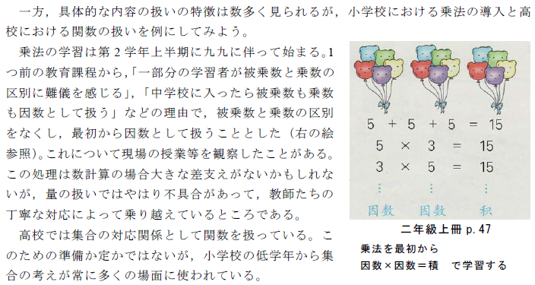
「かけ算の順序」論争の 周辺にあるもの2
「どっちでもいい」は中国の追随になるかも[国教研2009, p.181]
Notes:
http://www.nier.go.jp/seika_kaihatsu_2/risu-2-310_s-china.pdf#page=9

Slide 52
まとめ
「３枚に２個ずつ」の総個数は， たし算なら２＋２＋２，かけ算だと
配り方は様々でも，「1つ分の数」と「いくつ分」を区別した数量の理解は，1年から学ぶことができ，かけ算の学習の素地となる
「どっちでもいい」という批判は，学習の系統や，外国・歴史を踏まえていない
２×３

Slide 53
参考文献
[前川2011] 前川公一(編著): 活用力・思考力・表現力を育てる! 365日の算数学習指導案 1・2年編, 明治図書, ISBN:9784180808335 (2011).
[久野2013] 久野泰可: 100てんキッズドリル 幼児のかけざん, 幻冬舎, ISBN:9784344976542 (2013).
[SMSG 1962] School Mathematics Study Group: Mathematics for the elementary school, Grade 4, Stanford University (1962). http://catalog.hathitrust.org/Record/010314100
[中島1968] 中島健三: 乗法の意味についての論争と問題点についての考察, 日本数学教育会誌, Vol.50, No.6, pp.74-77 (1968). https://ci.nii.ac.jp/naid/110003849391

Slide 54
参考文献
[Vergnaud 1983] Vergnaud, G: “Multiplicative Structures”, Acquisition of mathematics concepts and processes, ISBN:012444220X, pp.127-174 (1983).
[遠山1981] 遠山啓: 量とは何かII，遠山啓著作集 数学教育論シリーズ6, 太郎次郎社 (1981).「タイル×タイル」を含む引用はp.86，1979年の講演より
[Chapin 2009] Chapin, S. H., O'Connor, C. and Anderson, N. C.: Classroom Discussions-Using Math Talk to Help Students Learn, Grades K-6, Second Edition, Math Solutions, ISBN:1935099019 (2009). http://books.google.co.jp/books?id=2NX4I6mekq8C

Slide 55
参考文献
[高木1909] 高木貞治: 広算術教科書, 開成館 (1909). http://dl.ndl.go.jp/info:ndljp/pid/826655
[寺尾1888] 寺尾寿: 中等教育算術教科書一巻, 敬業社 (1888). http://dl.ndl.go.jp/info:ndljp/pid/826848
[国教研2009] 国立教育政策研究所: 第３期科学技術基本計画のフォローアップ「理数教育部分」に係る調査研究 第II部［理数教科書に関する国際比較調査結果報告］ (2009). http://www.nier.go.jp/seika_kaihatsu_2/risu-2-ikkatu.pdf

Slide 56
関連記事
かけ算の順序論争について（日本語版） - わさっき http://d.hatena.ne.jp/takehikom/20131116/1384560000
トランプ配りと，うまくやっていく - わさっき http://d.hatena.ne.jp/takehikom/20130219/1361220251
平成27年度算数教科書読み比べ(4)～2年以外の「基準量が後に示された問題」 - わさっき http://d.hatena.ne.jp/takehikom/20140703/1404313204
かけ算の「順序」について（2017.12） - かけざんの順序の昔話 http://takexikom.hatenadiary.jp/entry/2017/12/08/062042

Slide 57
関連記事
海外では，「かけ算の順序」「たし算の順序」についてどのような見解を出していますか? - わさっき http://d.hatena.ne.jp/takehikom/20151121/1448031600
数学者は「順序」についてどのような見解を出していますか? - わさっき http://d.hatena.ne.jp/takehikom/20150511/1431286280
かけ算には本来，順序がない - わさっき http://d.hatena.ne.jp/takehikom/20121219/1355868481
小学校学習指導要領解説算数編（平成29年）と合わせてどうぞ - わさっき http://d.hatena.ne.jp/takehikom/20170623/1498164456

Slide 58
「×」から学んだこと 〔想定Q&A〕

Slide 59
Q&A
高学年の算数は考慮しないの?
はい，前半は「かけ算より前の学習」に焦点を当てました
高学年においては，以下のような対応表を活用すればいいと考えています
×0.4
×0.8
×2
×4
×60
×60
×60
×60
×60
時間 | 0.4 | 0.8 | 1 | 2 | 4
分 | 24 | 48 | 60 | 120 | 240
÷60
÷60
÷60
÷60
÷60
×0.4
×0.8
×2
×4
「0.8時間は何分か?」は，60×0.8でも0.8×60でもいい
http://d.hatena.ne.jp/takehikom/20150214/1423867877

Slide 60
Q&A
いややっぱり３×２でもいいでしょ
啓林館のみかんの問題で，３＋３や３×２でもいいとする学習指導案をつくって，授業して（あなたが教師でなければ，やってくれる人を見つけて），児童や，ほかの先生から意見をもらってから，またお知らせください
かけ算の順序論争が毎年のように繰り広げられるのは，「学校が変わるべき」の意識のもと，説得力や実用性に欠ける主張が幅を利かせているため，という見方もできます

Slide 61
Q&A
なんでアレイがダメなの?
下図の大きい矢印が，算数教育において認められていない（世界的に見ても，SMSGの主張が衰退した）と思われます
３枚に２個ずつ
２×３＝６
３×２＝６

Slide 62
Q&A
「２こ/まい×３まい」「３まい×２こ/まい」と書けばいいのでは?
「式は世界共通」[坪田2010]という考え方との勝負になりそうですね
小学校の算数では，その種の式は採用されていません。海外文献（[Schwartz 1988] [Greer 1992]）に，「per (/)」つきの式は出てきますが，子どもたちがそう書くのではなく，各著者の分析として，使われています
「/」書きの単位は，算数教科書では見かけません。 1あたりがかける数に来る「３まい×２こ/まい」は，数学教育協議会の方々の著書でも，ちょっと思い当たりません
Notes:
[isbn:9784491025407, p.138]：仕事で国外に行く機会が多くなって，ものすごく強く感じることは，算数の言葉としての式は世界共通で，地球の裏側のブラジルに行っても，2＋3と書けばみんな5と書いてくれる。あの数字は世界共通ですから。3×2は地球の裏側に言っても6です。

Slide 63
Q&A
正しい式にバツをつけるのはよくないのでは?
「何を正しい，何を正しくないとするか」について，あなたの認識と学校教育の実態とで，異なっている可能性があります。学力調査結果や学術文献を読んでいきましょう
大規模な学力調査には，「全国学力・学習状況調査」（全国学力テスト）のほか，東京都算数教育研究会が実施しているものがあります。学術調査では，[金田2008]がおすすめです
http://www.nier.go.jp/kaihatsu/zenkokugakuryoku.html
http://tosanken.main.jp/htdocs/

Slide 64
Q&A
「タコが２匹で足は何本ですか」に ２×８と式を書く子どもは，タコが２本足だと考えている?
２×８では「タコが２本足だと考えている」ではなく，「タコが２本足になってしまう」です
期待される式がa×bのところ，「もし，b×aだったら」または「b×aと書いたら」として，「その式が何を表すか」を一つひとつ，確かめているわけです
[坪田2010]にあるブラジルの子の話も同様です
http://b.hatena.ne.jp/entry/www.asahi.com/edu/student/ teacher/TKY201101160133.html

Slide 65
Q&A
数学者らの批判には，どのように考えていますか?
一松信，松本幸夫，黒木玄，志村五郎，浪川幸彦，野崎昭弘，小林道正，大栗博司，長岡亮介の著述には，目を通しています
それぞれの主張は明快であり，「どうして正しいのにバツをつけるの？」という意識のもとで読むと，溜飲が下がるものもあると思いますが，一方で， 国際的・歴史的な観点からの検討（例えば，「現代化」を経て，算数教育やかけ算の指導がどのように変化し現在に至ったか）には不十分さも感じます

Slide 66
Q&A
算数と数学は違うの?
「算数」と「数学」を対比させるのではなく，小学校の算数や中学校の数学などを通じて学ぶこと（数学的活動）と，その背景にある定義や性質（数学的背景）とを区別することが，大切だと思います
違いを知るきっかけとなった文献の一つに [蟹江2009]があります。[中島1968]もおすすめです

Slide 67
Q&A
かけ算の順序を教えるのは，わり算のため？ 行列の積のような非可換な演算のため？
わり算では「８ｍの重さが４kgの棒があります。この棒の１ｍの重さは何kgですか」というのが全国学力テストで出題されました。式は８÷４ではなく ４÷８です。2つの数量に注意して，式に表すことは，（2年の）かけ算でも，わり算でも変わりません
交換法則が成り立たないかけ算については，行列よりも，四元数を想定するのがよいと思います。『算数教育指導用語辞典』でも言及されています
http://d.hatena.ne.jp/takehikom/20141217/1418766506
http://takexikom.hatenadiary.jp/entry/2017/12/19/052225

Slide 68
Q&A
かけ算順序の指導に，エビデンス（科学的根拠）はあるのですか?
授業や指導の工夫，教科書や出題などの配慮によって，「2年生の導入時では，被乗数と乗数を明確に区別して扱っている」[布川2010]が確立しています。海外文献でも，交換法則を認めた上で，a×bとb×aの違いを指摘しているのが主流です
この「通説」に反する側に，不適切であることをエビデンスとともに示す責任がある，と考えます
http://d.hatena.ne.jp/takehikom/20130324/1364071092
http://d.hatena.ne.jp/takehikom/20141120/1416430248

Slide 69
Q&A
（前問のつづき）
なお，算数の教科書で「じゅんじょをかえてかけても，答えは同じ」は，結合法則の学習で用いられています
交換法則は「かけ算では，かけられる数とかける数を入れかえて計算しても，答えは同じ」と表現し，「順序」は使用されません
http://d.hatena.ne.jp/takehikom/20140705/1404486005
http://d.hatena.ne.jp/takehikom/20130424/1366749623

Slide 70
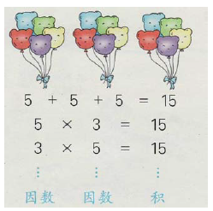
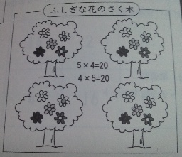
Q&A
中国の風船の絵、日本 だったら?
５つずつ３束なので， ５＋５＋５や５×３が自然 ですが，色に着目すると， ３＋３＋３＋３＋３や３×５ と書いても良さそうです
国内に類似例もあります。 「次のような場面を考えてくる 子がいる」とのこと。ふしぎな 木ですね
[筑波2003, p.49]

Slide 71
Q&A
中国の件，何か都合悪いの?
以下の点を考慮せず，日本の算数教育で「どっちでもいい」を求めるのは性急ではないでしょうか
被乗数，乗数ではなく「因数」を用いるかけ算の意味づけは，SMSGが1960年代に普及を促し，その後「現代化」とともに破綻していること
「量の扱いではやはり不具合があって」について，原因と解決策が見出されていないこと
「量の扱い」についてのヒント[Vergnaud 1983]
４×１５と１５×４は等しいけれども，４個×１５セントに
よって６０セントが得られ６０個ではないのはなぜか?

Slide 72
Q&A
「じゃあティファニーさん，2つの式は 異なる場面を表すのに使えないっていうの?」って、どういうこと?
場面と式の対応づけが、以下のようになります
日韓台など
欧米など
ティファニー
２個ずつ３枚の皿に
２×３
３×２
2×3，3×2
３枚の皿に２個ずつ
２×３
３×２
2×3，3×2
３個ずつ２枚の皿に
３×２
２×３
2×3，3×2
２枚の皿に３個ずつ
３×２
２×３
2×3，3×2
Notes:
韓国 http://www.todayhumor.co.kr/board/view.php?table=humordata&no=1454118 http://cafe.daum.net/seaugjang/9MER/23?docid=1IFsc9MER2320090705125934
台湾 https://www.youtube.com/watch?v=vhaOzXSLSyw
欧米 https://medium.com/i-math/why-5-x-3-5-5-5-was-marked-wrong-b34607a5b74c

Slide 73
Q&A
出典はあなたの都合で選んだ?
まあそうなのですが，根拠を示すとともに，関心のある人がアクセスしやすい情報源を積極的に採用しました
Googleブックス，国立国会図書館デジタルコレクション，HathiTrust，Internet Archiveなどで読める文章が「かけ算の順序」に示唆を与えてくれるのには，感慨深いものがあります

Slide 74
Q&A
これからの算数はどうなるの?
2017年3月に次期の小学校学習指導要領が，同年6月にその解説が，文部科学省サイトで公開され，『小学校学習指導要領解説算数編』は何度か改訂されています
2018年度は小学校教科書検定の年度で，2019年度に採択（自治体・学校でどの教科書を使用するかを決める），2020年度より使用開始となります。2019年度の教科書展示会には，足を運んでどのように変わったかを見たいと思っています
http://www.mext.go.jp/a_menu/shotou/new-cs/1387014.htm
http://d.hatena.ne.jp/takehikom/20180324/1521819697

Slide 75
Q&A
新しい学習指導要領，何か変わったの?
「分数×整数」「分数÷整数」は6年，「速さ」は5年で学習することになります
解説を見ると，かけ算の導入でトランプ配りの適用が入っています（2017年7月，東京新聞・中日新聞で取り上げられました）。その一方で，「被乗数と乗数の順序が，この場面の表現において本質的な役割を果たしている」や「「4皿に3個ずつみかんが乗っている」場面を式に表す際，乗法の意味に基づいて3×4と表すことを考えることがある」というのも盛り込まれています
http://takexikom.hatenadiary.jp/entry/2017/07/18/061554 http://d.hatena.ne.jp/takehikom/20131229/1388265996

Slide 76
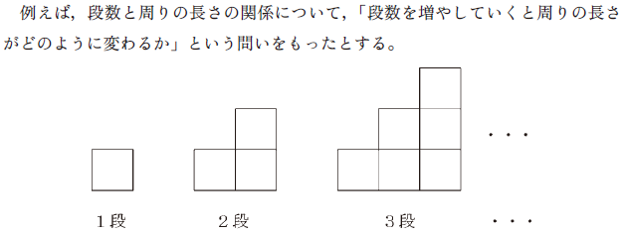
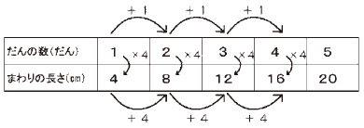
Q&A
（前問の続き）
学習指導要領・解説は，これから10年ほどの教育内容に影響を与えるとともに，これまでの実践を吸い上げることもなされています。例えば次期解説には，「段数×4＝周りの長さ」という，「1つ分の数×いくつ分」で説明のつかない式が記載されました。4年です。現行の全社の算数教科書で取り扱われています
http://takexikom.hatenadiary.jp/entry/2017/09/11/215947

Slide 77
Q&A
学習指導要領解説は，法的拘束力がないと聞いたのですが，合っています?
「拘束力」を含むページを文部科学省サイトで見ることができます。「法的」は見当たりません
教科書や学習指導案，各種テストを通して，子どもたちに何を理解してほしいかを検討するには，過去の分を含め学習指導要領や解説と“読み比べる”のが有用となります
批判と，他の刊行物とを“読み比べる”ことでも，新たな見方を得ることができます。知は力です
http://www.mext.go.jp/b_menu/shingi/chukyo/chukyo3/039/ siryo/attach/1402682.htm
http://takexikom.hatenadiary.jp/entry/2018/09/02/051702

Slide 78
Q&A
以前のスライドとの違いは?
趣旨の変更は，ありません
式やいくつかの語句を「UD デジタル 教科書体 N-R」に変更しました
関連記事およびQ&Aのいくつかを変更しました。これからの算数について回答を全面的に書き換え，次期学習指導要領のスライドのほか，わり算・行列に関するQ&Aも新設しました
http://www.slideshare.net/takehikom/ss-45239765
https://www.slideshare.net/takehikom/2x3-3x2
Notes:
Ver.4.00の背景色は，第3版より少し濃くしています．

Slide 79
参考文献
〔想定Q&A〕
[Schwartz 1988] Schwartz, J. L.: “Intensive quantity and referent transforming arithmetic operations”, Number concepts and operations in the middle grades, ISBN:0873532651, pp.41-52 (1988).
[Greer 1992] Greer, B.: “Multiplication and Division as Models of Situations”, Handbook of Research on Mathematics Teaching and Learning, ISBN:1593115989, pp.276-295 (1992).
[金田2008] 金田茂裕: 小学2年生の乗法場面に関する理解, 東洋大学文学部紀要 教育学科編, No.34, pp.39-47 (2008). https://ci.nii.ac.jp/naid/40016569351
[坪田2010] 坪田耕三: 坪田耕三の算数授業のつくり方,東洋館出版社, ISBN:9784491025407 (2010).

Slide 80
参考文献
〔想定Q&A〕
[蟹江2009] 蟹江幸博, 佐波学: 数学と教育の協同-ハイマン・バスの挑戦-, 京都大学数理解析研究所講究録, Vol.1657, pp.23-73 (2009). http://hdl.handle.net/2433/140889
[布川2010] 布川和彦: かけ算の導入-数の多面的な見方、定義、英語との相違-, 日本数学教育学会誌, No.92, Vol.11, pp.50-51 (2010). https://ci.nii.ac.jp/naid/110007994852
[筑波2003] 筑波大学附属小学校算数部(編): 板書で見る全単元・全時間の授業のすべて 小学校算数2年〈下〉, 東洋館出版社, ISBN:9784491019376 (2003).
E

